Slide 1
Примеры социальной мобильности на основе советских сказок/мультфильмов

Slide 2
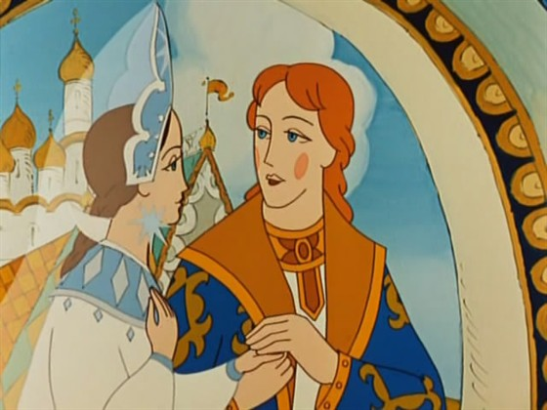
Вертикальная мобильность
( Восходящая )
Иван-царевич («Сказка о царе Салтане», 1984)
Иван-царевич из простого юноши становится царем после победы над трудностями и испытаниями.

Slide 3
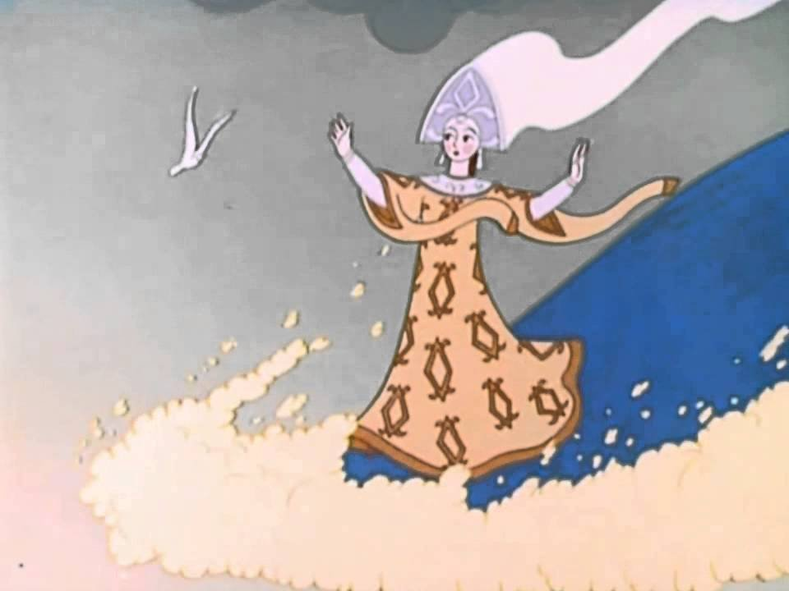
Вертикальная мобильность
( Восходящая )
Василиса Премудрая («Конёк-Горбунок», 1947)
Василиса была пленницей злого царя, но после помощи от главного героя становится царицей.

Slide 4
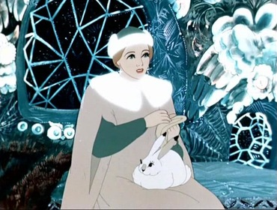
Вертикальная мобильность
( Восходящая )
Снегурочка («Снегурочка», 1952)
Снегурочка, созданная из снега, приобретает человеческие чувства и становится частью человеческого общества.

Slide 5
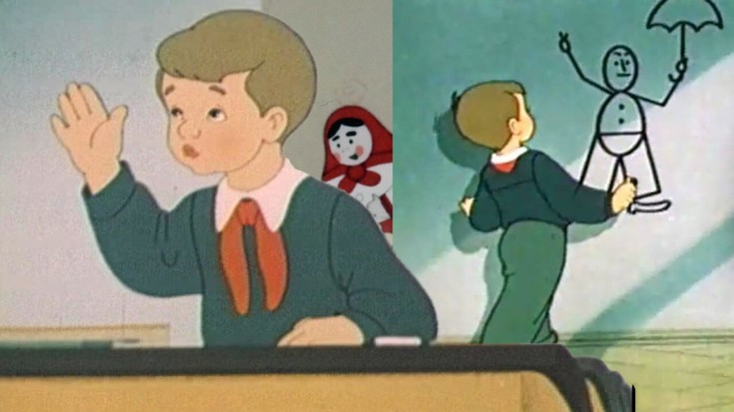
Вертикальная мобильность
( Восходящая )
Федя («Федя Зайцев», мультфильм 1981 года)
Федя, скромный и неуклюжий мальчик, превращается в героического капитана футбольной команды, доказывая всем, что он способен на большие дела.

Slide 6
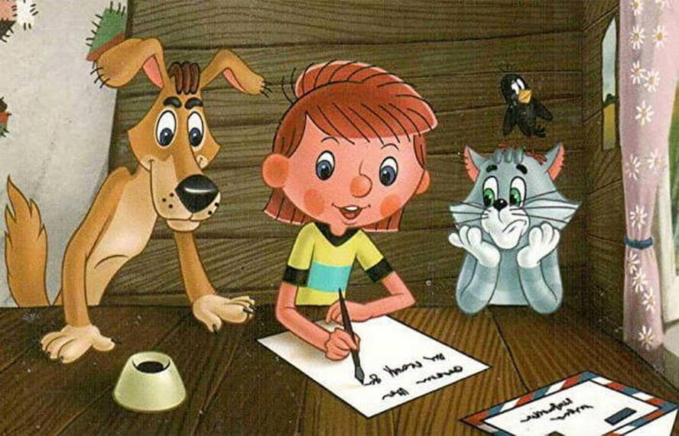
Вертикальная мобильность
( Восходящая )
Дядя Фёдор («Трое из Простоквашино», 1978)
Дядя Фёдор, будучи обычным городским мальчиком, переезжает в деревню Простоквашино и становится самостоятельным хозяином дома. Он берёт на себя ответственность за жизнь и хозяйство, что повышает его статус среди окружающих, включая животных и взрослых.

Slide 7
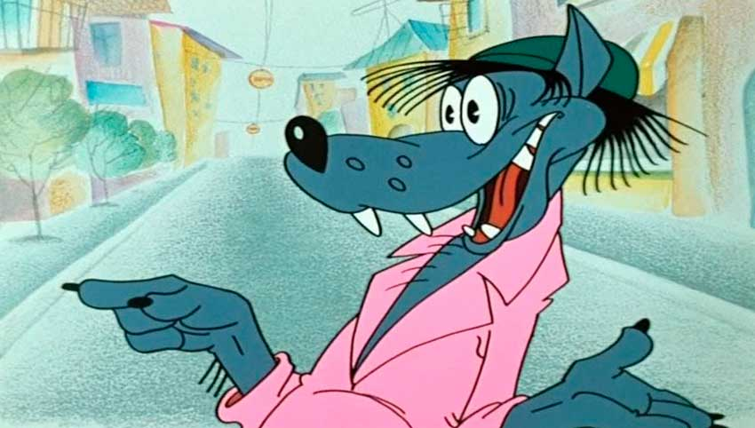
Вертикальная мобильность
( Нисходящая )
Волк («Ну, погоди!», с 1969 года)
Волк, будучи по своей природе охотником, постоянно терпит неудачи, что его понижает в глазах окружающих.

Slide 8
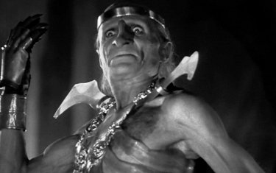
Вертикальная мобильность
( Нисходящая )
Кащей Бессмертный («Кащей Бессмертный», 1944)
Кащей, сильный злодей, в конце сказки теряет свою силу и власть, превращаясь в слабого и бессильного.

Slide 9
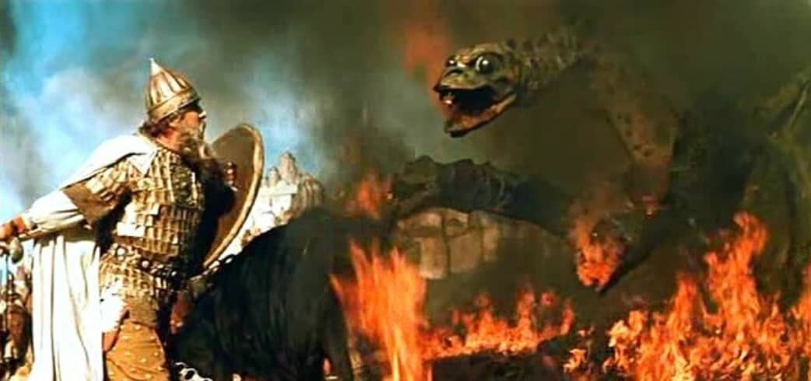
Вертикальная мобильность
( Нисходящая )
Змей Горыныч («Илья Муромец», 1956)
Змей, могущественный персонаж, в результате боя с Ильей Муромцем теряет свой статус и влияние.

Slide 10
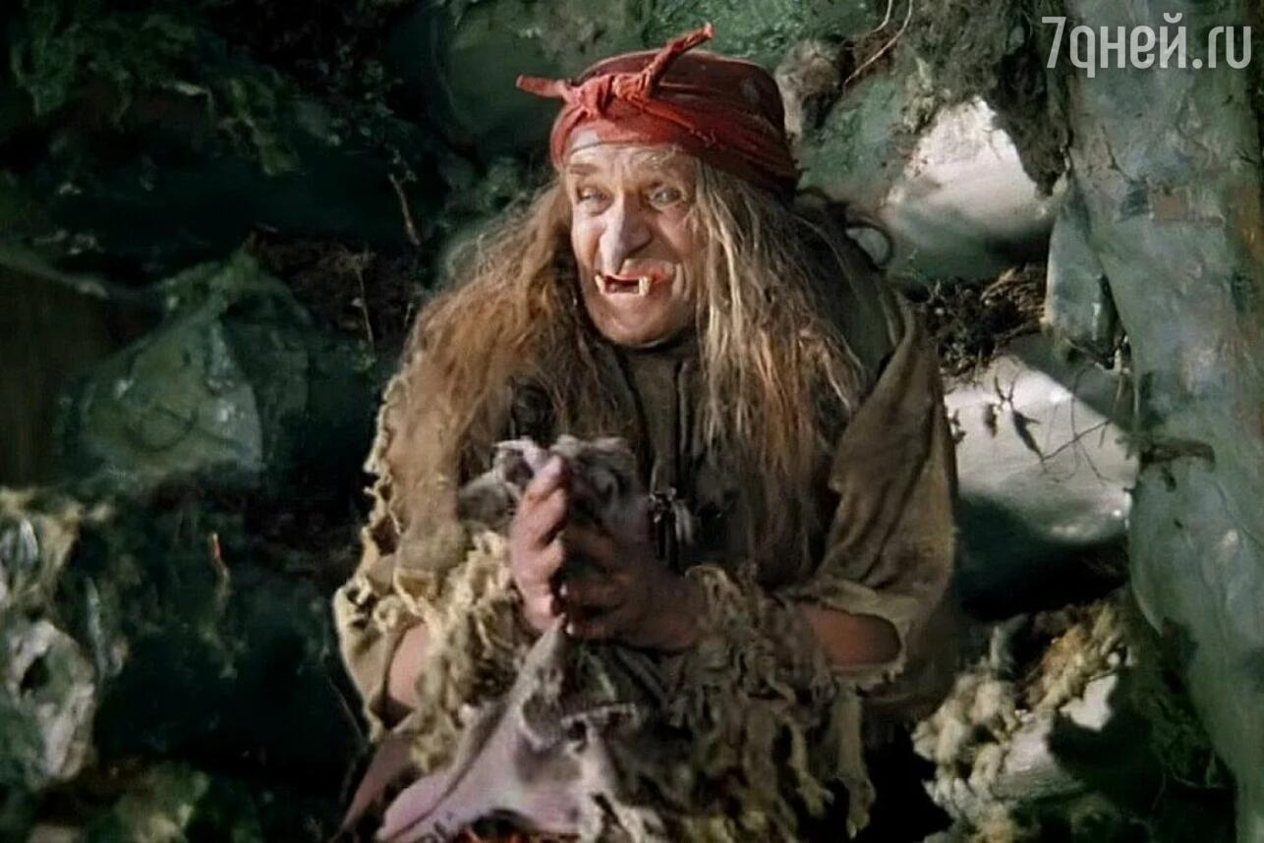
Вертикальная мобильность
( Нисходящая )
Баба Яга («Морозко», 1964)
Баба Яга, из грозной ведьмы, которая наводит страх на всех, в итоге оказывается побежденной и обманутой главными героями.

Slide 11
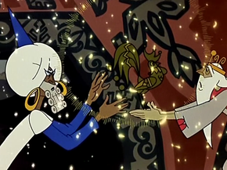
Вертикальная мобильность
( Нисходящая )
Царь Додон («Золотой петушок», 1967)
Царь Додон, изначально могучий правитель, в итоге теряет свое положение и власть из-за своей алчности и пренебрежения предостережениями, что приводит к его гибели.

Slide 12
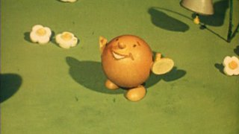
Горизонтальная мобильность
Колобок («Колобок», 1956)
Колобок перемещается из одного места в другое, встречая различных животных и избегая их ловушек.

Slide 13
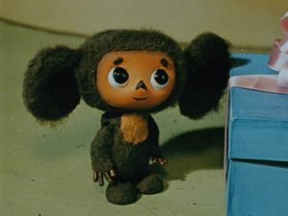
Горизонтальная мобильность
Чебурашка («Чебурашка», 1969)
Чебурашка сначала жил в лесу, но переезжает в город, где находит новых друзей и участвует в жизни города.

Slide 14
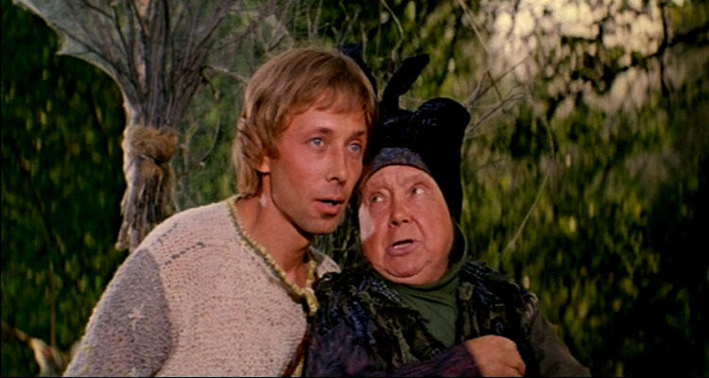
Горизонтальная мобильность
Иванушка-дурачок («Иванушка-дурачок», 1976)
Иванушка путешествует из деревни в разные места, но при этом его социальный статус не меняется.

Slide 15
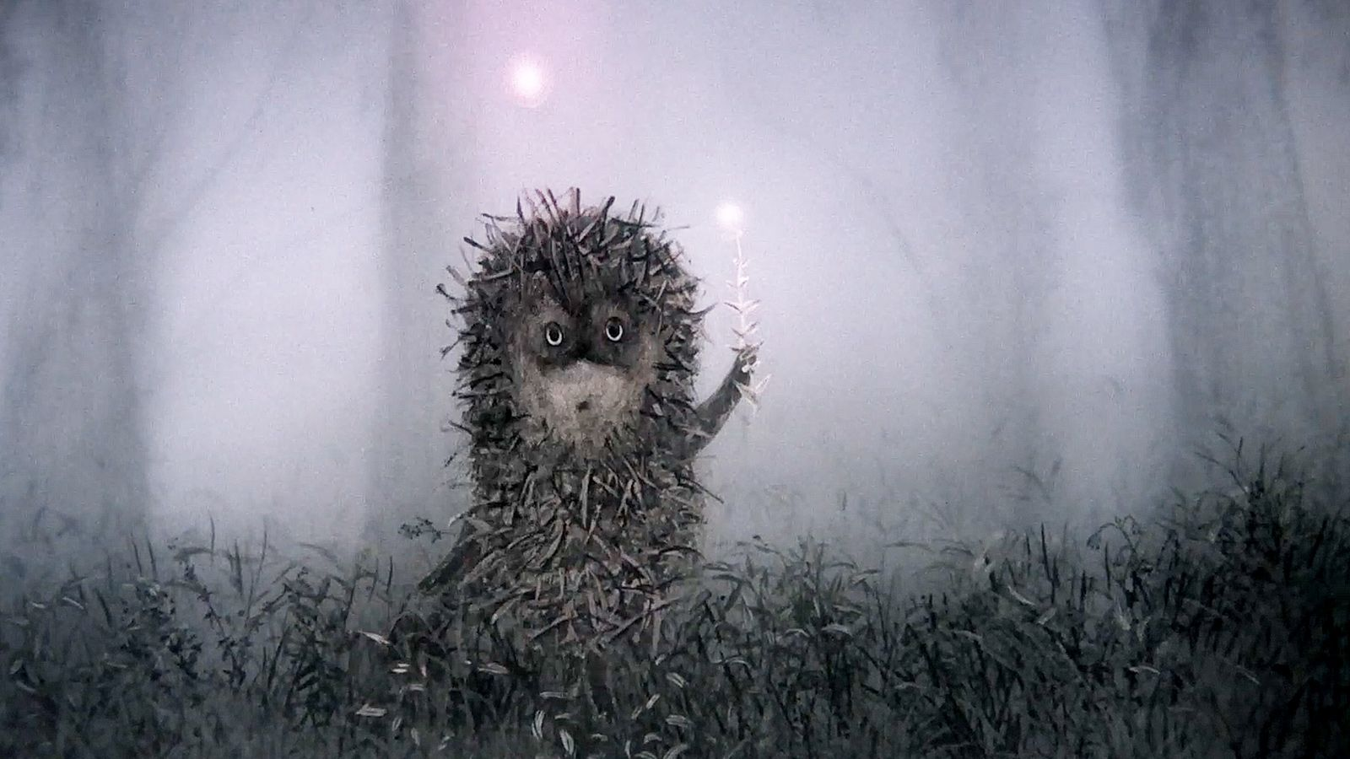
Горизонтальная мобильность
Ежик («Ежик в тумане», 1975)
Ежик перемещается по лесу в тумане, встречая различных существ, но не изменяет своего положения в обществе.

Slide 16
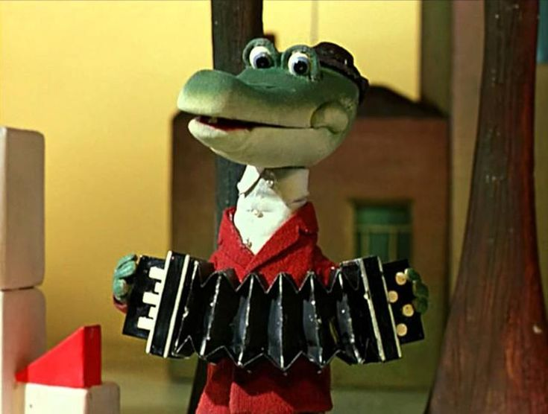
Горизонтальная мобильность
Крокодил Гена («Крокодил Гена», 1969)
Гена меняет место жительства и находит новых друзей, но его социальная роль и статус не изменяются.

Slide 17
Спасибо за внимание !

